Slide 1
DOVE VA IL WELFARE?

Slide 2
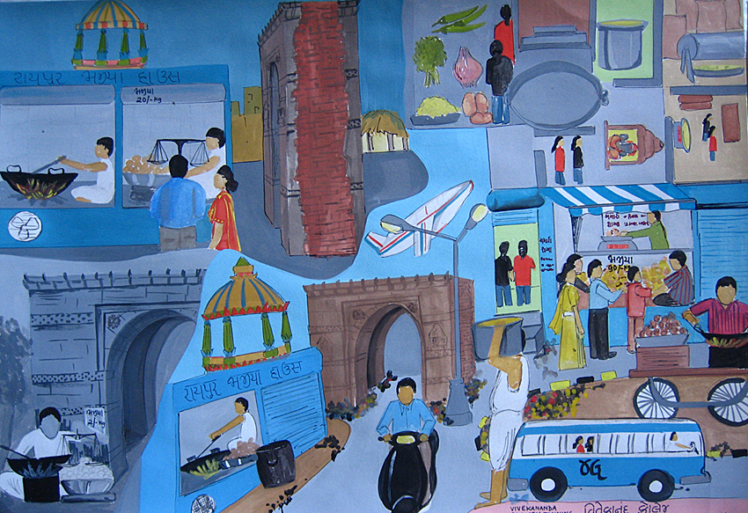
scenari

Slide 3
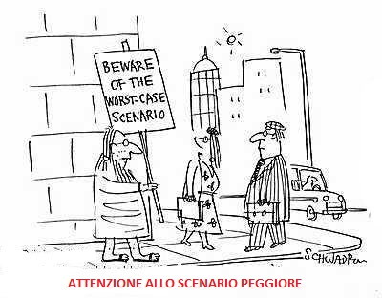

Slide 4
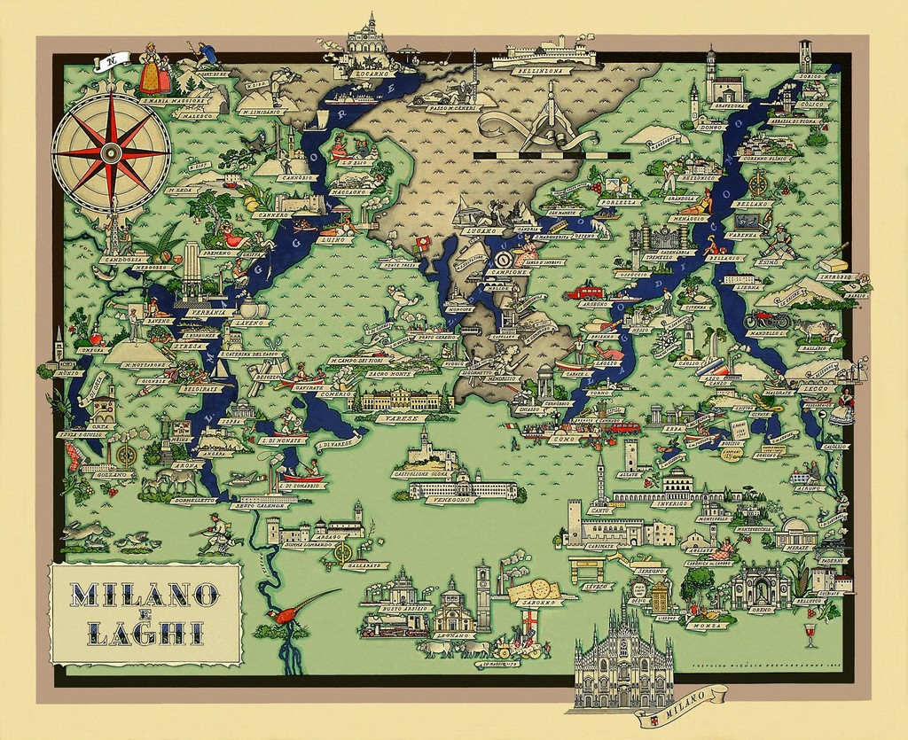
La mappa non è il territorio

Slide 5
We Were Soldiers Fino all'ultimo uomo
Novembre 1965.
In Vietnam, nella battaglia della Drang Valley, 450 paracadutisti dell'esercito americano vengono circondati da duemila soldati vietnamiti. La fine delle ostilità, durate tre giorni, sembrerebbe suggerire che gli Stati Uniti abbiano vinto la battaglia; in realtà non fu cosi, poiché nessuna delle due parti raggiunse pienamente il proprio obiettivo e gli scontri si conclusero sostanzialmente con una situazione di stallo.

Slide 6
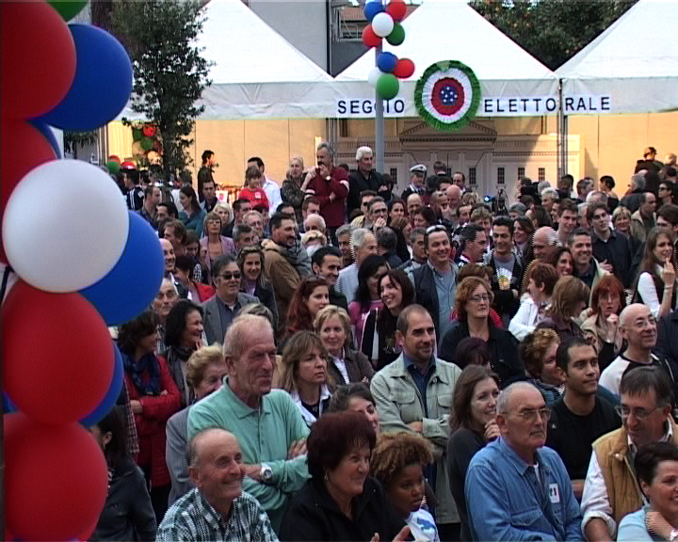
LE PERSONE SONO I SOGGETTI PRINCIPALI DEL WELFARE
… e sono loro che premiano o bocciano.

